Slide 1
いい感じの文章を生成する やつ
インターネットプログラミング プロジェクト
Yuto Watanabe
Notes:
19nc064の渡邊悠人です。よろしくおねがいします。
今回私が作成したものは、タイトルにある通り「いい感じの文章を生成するやつ」です。

Slide 2
どういうもの？
Notes:
そんなこと言われてもよくわからないと思うのではじめにどういうものかを簡単に説明します。

Slide 3
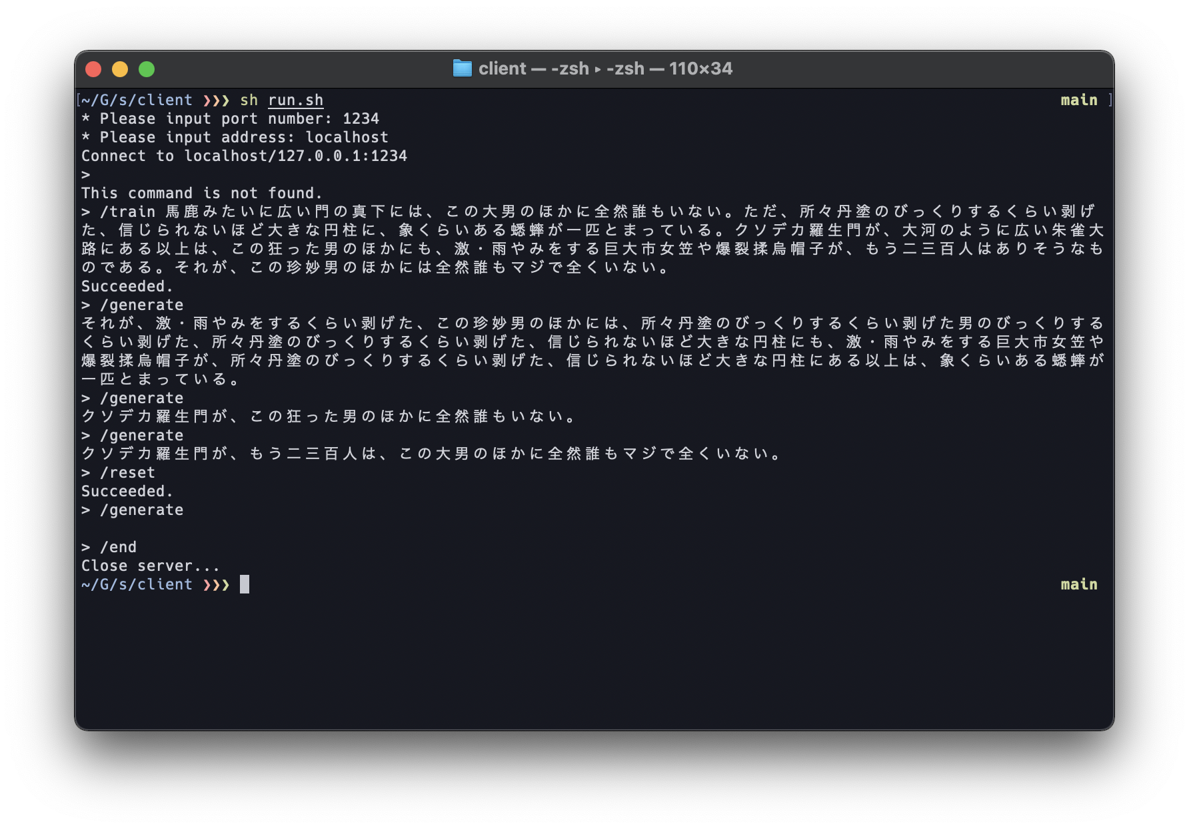
どういうもの？
分かち書き→マルコフ連鎖を使用していい感じの文章を生成
サーバーとソケット通信を行いコンソールベースで操作
Notes:
このプログラムは、マルコフ連鎖というものを使用してそれとなく意味が通じるような文章を生成するものです。
サーバーとクライアントに分かれており、クライアント側からコマンドプロンプトやターミナルなどのように特定のコマンドを入力することで様々なことができるようになっています。

Slide 4
分かち書きとは？
Notes:
実際にプログラムを理解してもらうため、はじめに「分かち書き」について解説します。

Slide 5
分かち書きとは？
今日の朝ごはんは餃子定食だった。
Notes:
例えば、このような文章があったとします。

Slide 6
分かち書きとは？
今日 / の / 朝 / ごはん / は / 餃子 / 定食 / だっ / た / 。
Notes:
分かち書きは、文章を単語ごとに区切る操作を言います。

Slide 7
マルコフ連鎖とは？
Notes:
次にマルコフ連鎖について

Slide 8
マルコフ連鎖とは？
0.7
晴れ
0.3
0.3
0.4
曇り
雨
0.2
0.3
0.3
0.4
Notes:
マルコフ連鎖とは「未来の状態が過去の状態によらず現在の状態のみで決まり、とりうる状態が離散的」なもです。
天気を例にすると、晴れから曇りになる確率は0.3、曇のから雨になる確率は0.2～～～というような感じです。

Slide 9
マルコフ連鎖とは？
の
矛
私
最強
の
盾
は
ご飯
を
食べた
Notes:
この仕組みを利用することで、例えば、
「私の最強の矛」
「私の最強の盾」
「私は最強の矛」
「私は最強の盾」
「私はご飯を食べた」
などの文章が複数あった場合、このような図に表すことができます。
私の次は「の」か「は」になるので、ランダムでどちらかを選んでいくという作業を行っていくと

Slide 10
マルコフ連鎖とは？
の
矛
私
最強
の
盾
は
ご飯
を
食べた

Slide 11
マルコフ連鎖とは？
の
矛
私
最強
の
盾
は
ご飯
を
食べた
Notes:
このように、文章をつくることができます。

Slide 12
マルコフ連鎖とは？
Value1 | Value2 | Value3 | isStart | isEnd
私 | は | 最強 | True | False
私 | は | ご飯 | True | False
私 | の | 最強 | True | False
の | 最強 | の | False | False
は | 最強 | の | False | False
は | ご飯 | を | False | False
最強 | の | 矛 | False | True
最強 | の | 盾 | False | True
ご飯 | を | 食べた | False | True
Notes:
実際、プログラム上では、3単語を使用した2階マルコフ連鎖を使用しています。
形態素解析器で分かち書きされたものを、はじめの単語が含まれる場合isStartフラグをTrueにしてオブジェクトとして保存していきます。
また、文の終端を含むものにはisEndフラグをTrueにしていきます。
文章を生成する場合は、isStartフラグがTrueになっているものからランダムで1つ選んでいき、

Slide 13
マルコフ連鎖とは？
Value1 | Value2 | Value3 | isStart | isEnd
私 | は | 最強 | True | False
私 | は | ご飯 | True | False
私 | の | 最強 | True | False
の | 最強 | の | False | False
は | 最強 | の | False | False
は | ご飯 | を | False | False
最強 | の | 矛 | False | True
最強 | の | 盾 | False | True
ご飯 | を | 食べた | False | True
Notes:
Value3の単語をまたValue1からランダム選択していき、

Slide 14
マルコフ連鎖とは？
Value1 | Value2 | Value3 | isStart | isEnd
私 | は | 最強 | True | False
私 | は | ご飯 | True | False
私 | の | 最強 | True | False
の | 最強 | の | False | False
は | 最強 | の | False | False
は | ご飯 | を | False | False
最強 | の | 矛 | False | True
最強 | の | 盾 | False | True
ご飯 | を | 食べた | False | True
Notes:
isEndフラグがTrueの場合終了するという再帰的な処理となっています。

Slide 15
プログラムを実行する
Notes:
では、実際にプログラムの実行方法について説明します。

Slide 16
プログラムを実行する
$ git clone https://github.com/yuto51942/socket-programming-project
$ cd socket-programming-project
Notes:
このソースファイルはGithubで管理されているためgit cloneをすることで誰でも簡単に実行することができます。

Slide 17
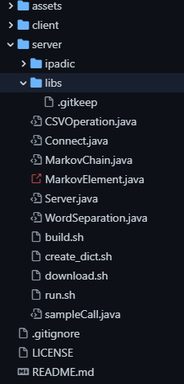
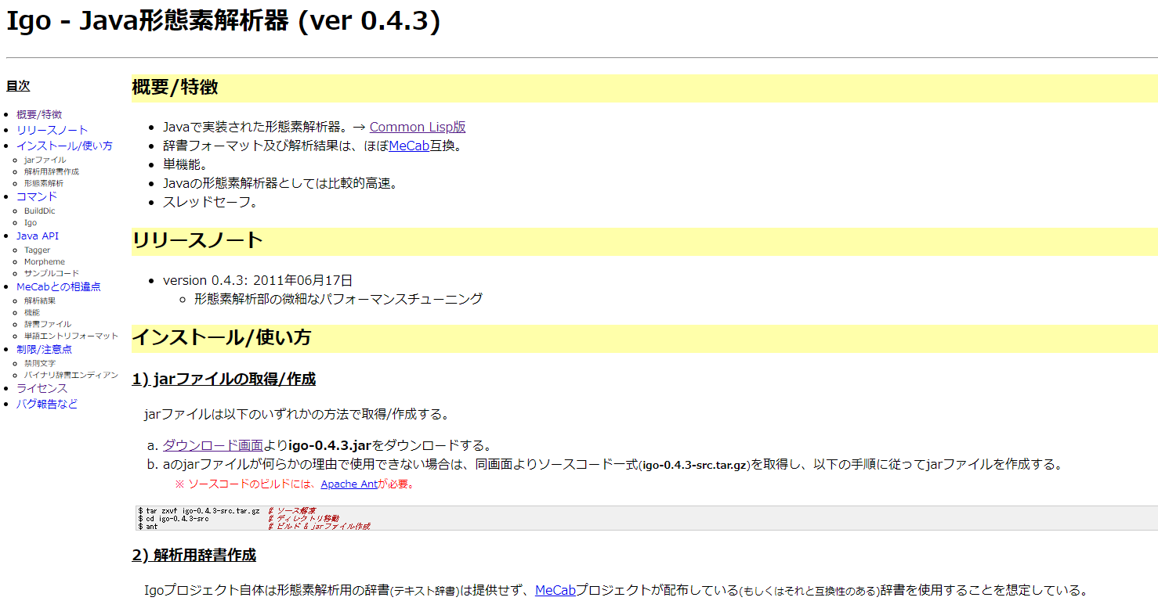
プログラムを実行する
http://igo.osdn.jp/
Notes:
このプログラムは、Javaの形態素解析器であるIgoというライブラリを使用しているため公式サイトからjarファイルをダウンロードしてserver/libsのディレクトリに置きます。

Slide 18
プログラムを実行する
Server側のビルド
Server側の実行
$ cd server
$ sh build.sh
$ cd server
$ sh run.sh
Client側のビルド
Client側の実行
$ cd client
$ sh build.sh
$ cd client
$ sh run.sh
Notes:
その後、client、serverともにそのディレクトリに移動してbuild.shを実行してビルドした後、run.shを実行することで実行ができます。
では、実際に試してみます。
[デモをする。]

Slide 19
処理の流れ
Notes:
このプログラムの処理の流れについて簡単に説明します。

Slide 20

処理の流れ
/train
形態素解析器
追加
Client
Server
オブジェクトの配列
ソケット通信
Value1 | Value2 | Value3 | isStart | isEnd
私 | は | 最強 | True | False
私 | は | ご飯 | True | False
私 | の | 最強 | True | False
の | 最強 | の | False | False
は | 最強 | の | False | False
は | ご飯 | を | False | False
最強 | の | 矛 | False | True
最強 | の | 盾 | False | True
ご飯 | を | 食べた | False | True
マルコフ連鎖の
アルゴリズム
/generate
Notes:
処理の流れは図のようになっており、clientとserve間でソケット通信を行い、
/trainコマンドで文章を入力した場合その文章を形態素解析器で分かち書きして、マルコフ連鎖に使用するためのオブジェクトの配列に格納します。
/generateをclientからもらった場合はそのオブジェクトの配列から先ほど説明したように乱数を使用して文章を生成します。

Slide 21
工夫した点
Notes:
次に工夫した点について紹介します。

Slide 22
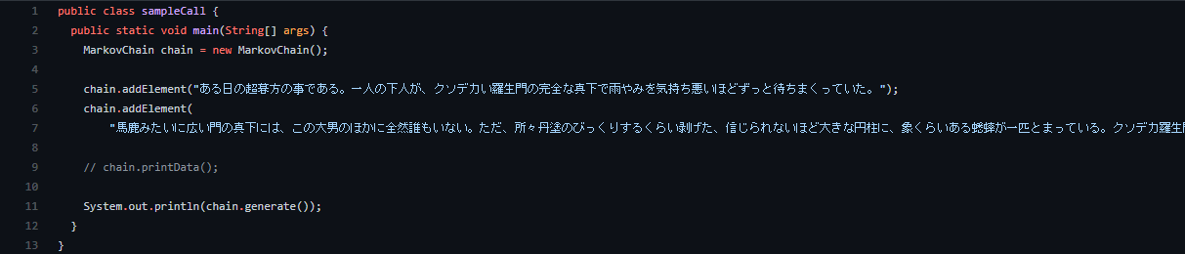
工夫した点
MarkovChain Class
void addElement(String text)
String generate()
void reset()
void printData()
Connect Class
void postText(String text)
String getText()
Notes:
このプログラムでは、オブジェクト指向で書かれており、
例えば、MarkovChainクラスが存在します。このクラスは以下のような関数を持っておりこのクラス単体でこのように、文章の追加と生成をすることができます。

Slide 23
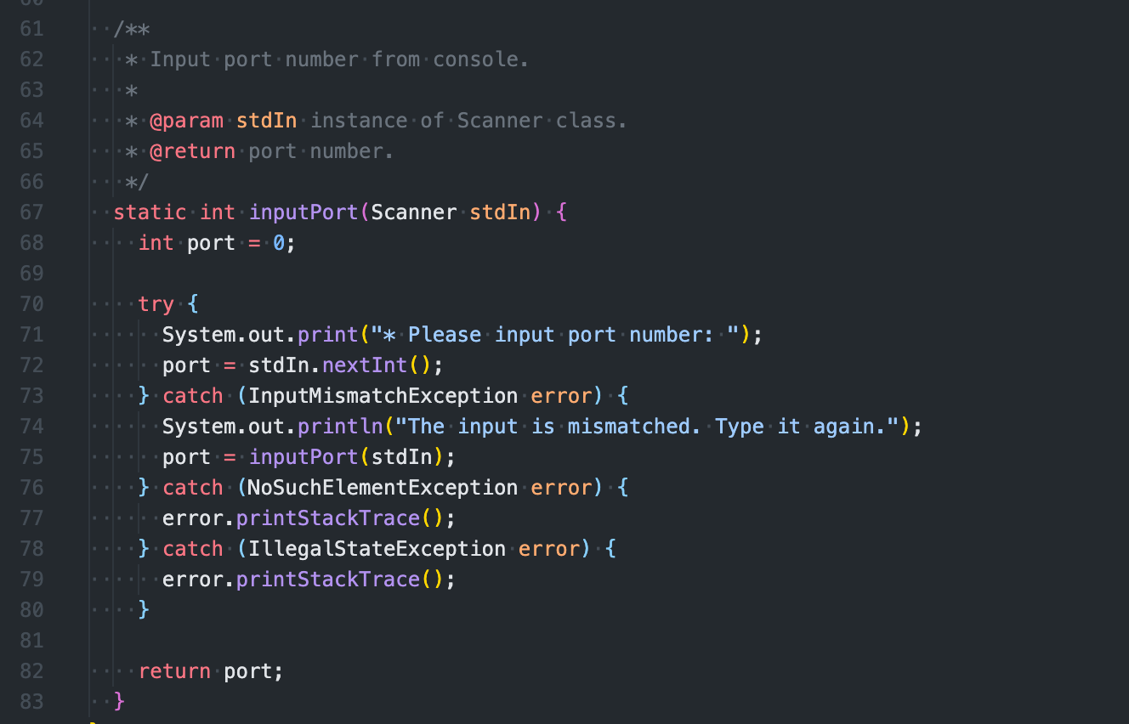
工夫した点
JavaDocを記述
Notes:
さらに、全ての関数にJavaDocを記述することで、「この関数の引数は何だったっけ？」「何をリターンするの？」というような疑問を素早く解消できます。

Slide 24
工夫した点
コマンドベースでの操作
/train [text]
引数に文章を指定し、マルコフ連鎖に使用するデータを追加する。
/generate
マルコフ連鎖で文章を生成する。
/reset
/trainで追加した文章をすべて削除する。
/end
Server、Clientを終了する。
Notes:
さらに、先ほどのデモのように、コマンドベースで操作を可能にすることで、
文章の追加、文章の生成、リセットなど様々な操作を1つのソケット通信で行えるようにしています。

Slide 25

yuto51942/socket-programming-project
https://github.com/yuto51942/socket-programming-project
Notes:
最後に、このソースファイルはgithunにPushしているので興味ある方は是非ご覧ください。

Slide 26
参考文献
N-gramモデル
https://ocw.u-tokyo.ac.jp/lecture_files/is_01/6/notes/ja/langinfo6.pdf
JavaでTwitterBotをつくってみたよ
https://shironeko.hateblo.jp/entry/2016/11/14/201912
【自動生成】入賞作品から作文を生成したら素晴らしい文章ができる説 – YouTube
https://www.youtube.com/watch?v=1OfCyavg_ZE
Notes:
以上で、発表を終了します。

